Slide 1

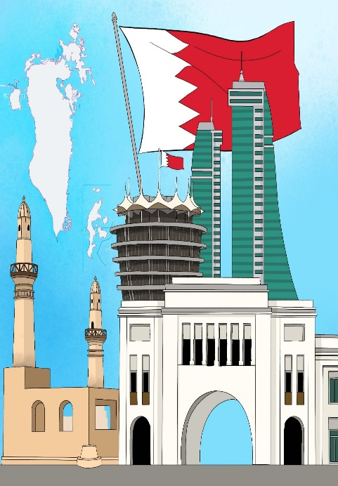
الحَلْقَةُ الأُولى/ اللُّغَةُ العَرَبيّةُ الصَّفُّ الثّاني الابْتِدائِــــــيُّ / الفَصْلُ الدِّراسِيُّ الثّاني
الوَحْدَةُ الأولى : (وَطَني الْبَحْرَيْنُ) الدَّرْسُ الثاني: وَطَني الْغالي
3- أُحَلِّلُ وأُرَكِّبُ أَتَدَرَّبُ
وزارة التربية والتعليم –الفصل الدّراسّي الثّاني 2021-2022

Slide 2

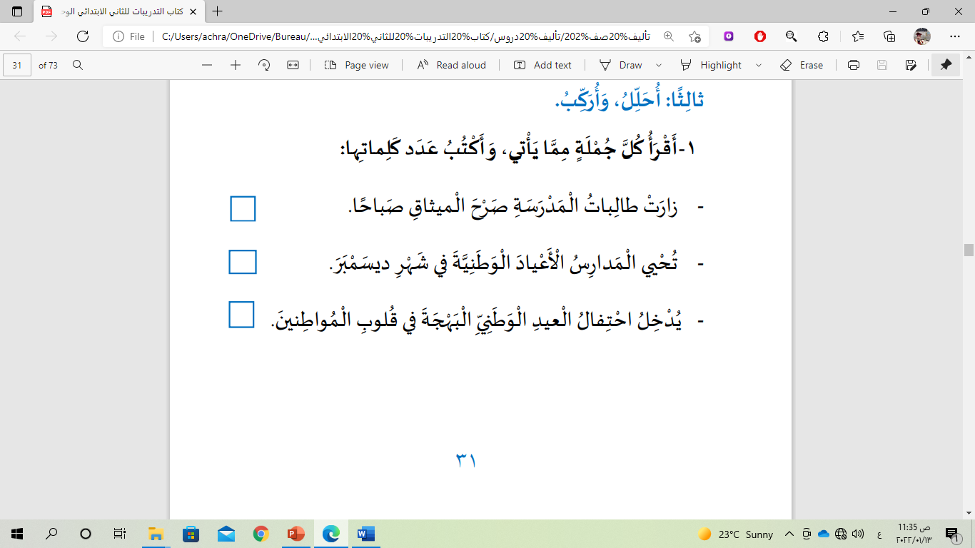
ثالِثًا: أُحَلِّلُ وأُرَكِّبُ.
6
7
8
وزارة التربية والتعليم –الفصل الدّراسّي الثّاني 2021-2022

Slide 3
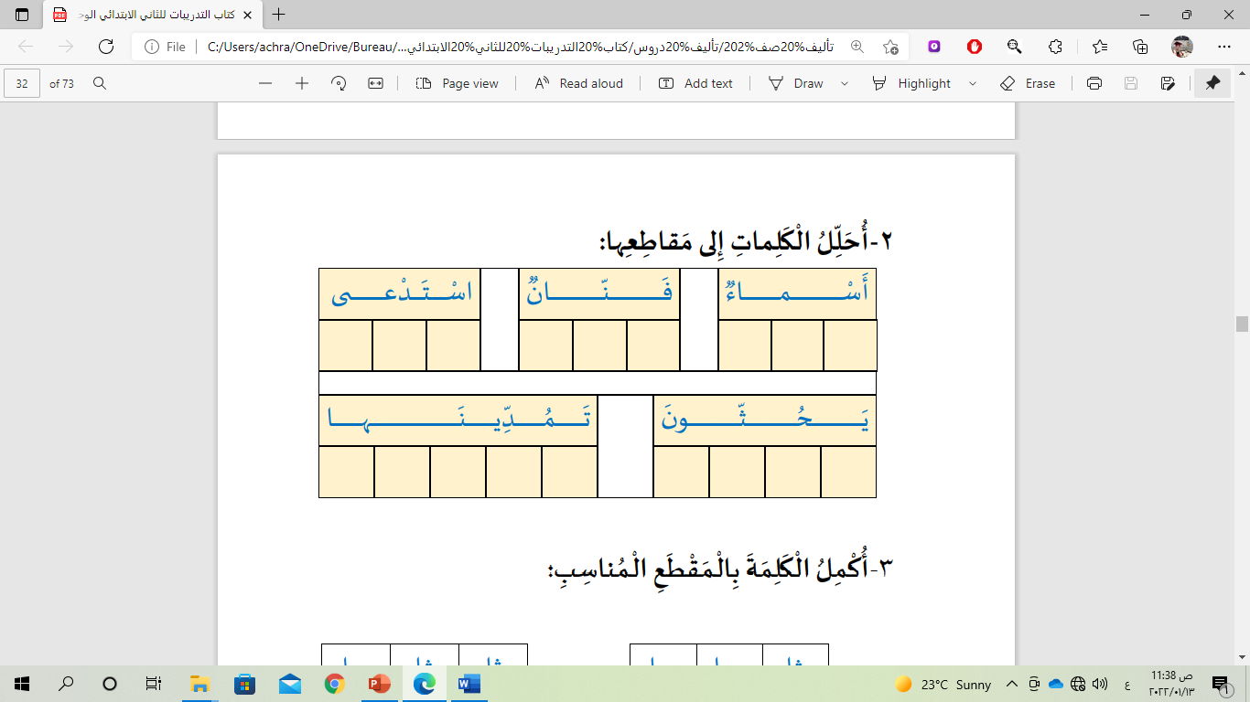
عى
ـــتَدْ
اسْـــ
نٌ
ـــنا
فَـنْـ
ءٌ
ــــما
أَسْـ
ــها
ــنَـ
ــديــ
ــمُدْ
تَــــ
نَ
ــثو
ــحُثْــ
يَـــــ
وزارة التربية والتعليم –الفصل الدّراسّي الثّاني 2021-2022

Slide 4
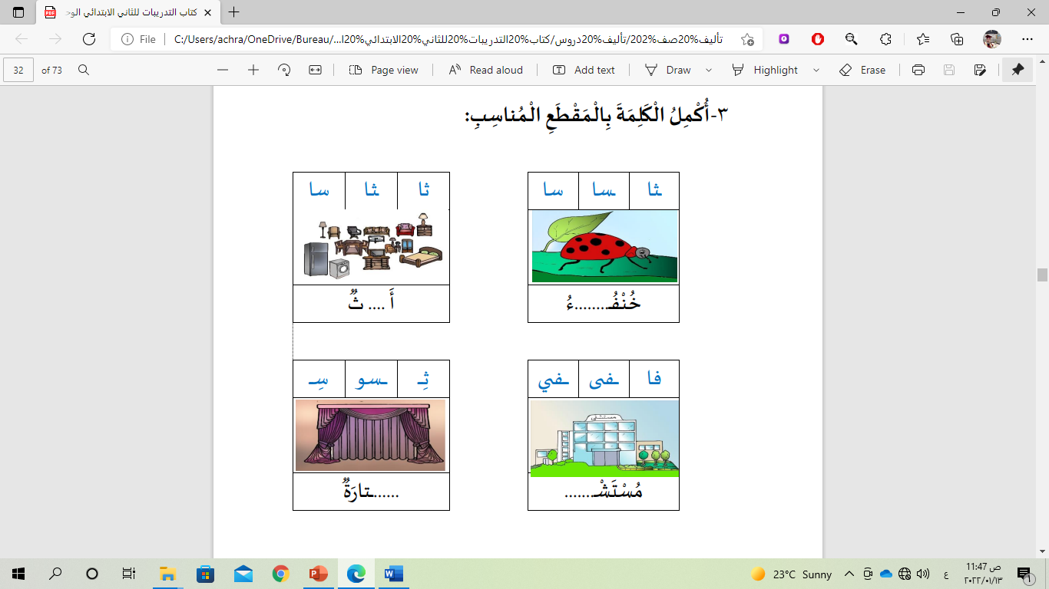
ثـــــــــا
ـــــــسا
سِـــ
ــــــــــــفى
وزارة التربية والتعليم –الفصل الدّراسّي الثّاني 2021-2022

Slide 5
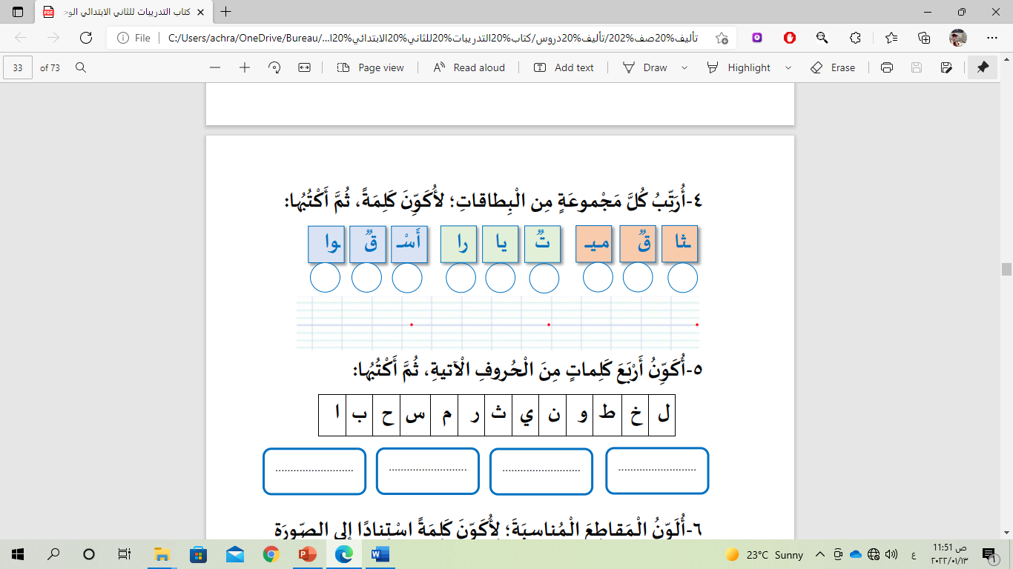
قٌ
ـوا
أَسْـ
تٌ
يا
را
قٌ
ـثا
ميـ
أَسْواقٌ
راياتٌ
ميثاقٌ
خَطيرٌ
طَويلٌ
يَحْرُسُ
مَسْرَحٌ
وزارة التربية والتعليم –الفصل الدّراسّي الثّاني 2021-2022

Slide 6
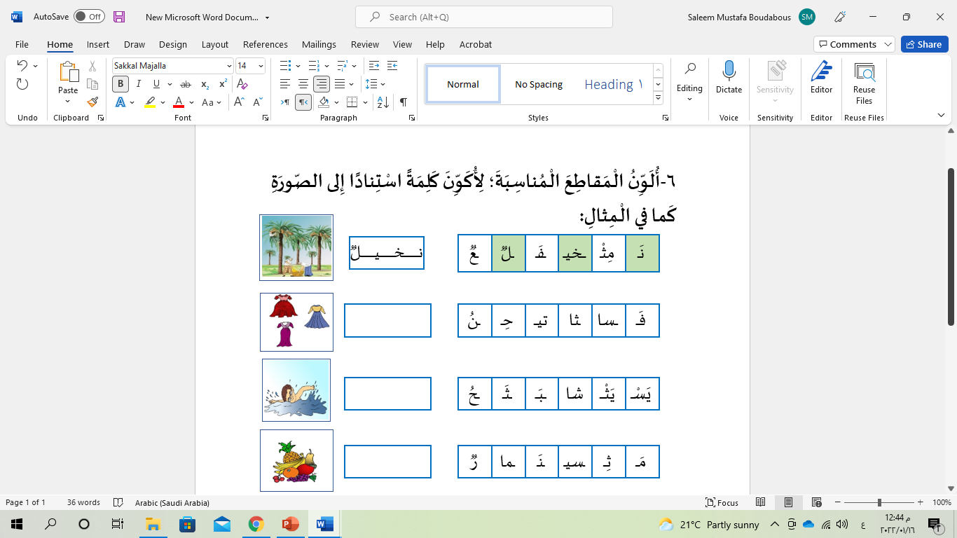
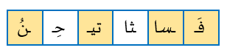
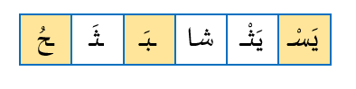

فَساتينُ
يَسْبَحُ
ثِمارٌ
وزارة التربية والتعليم –الفصل الدّراسّي الثّاني 2021-2022

Slide 7
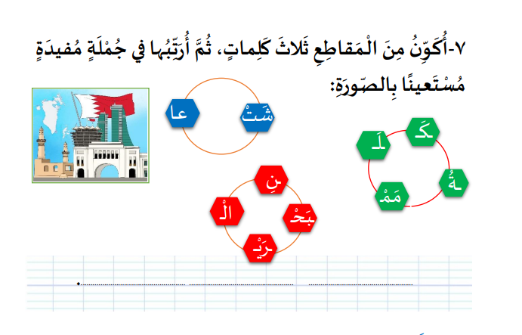
الْبَحْرَيْنِ
مَمْلَكَةُ
عاشتْ
وزارة التربية والتعليم –الفصل الدّراسّي الثّاني 2021-2022

Slide 8
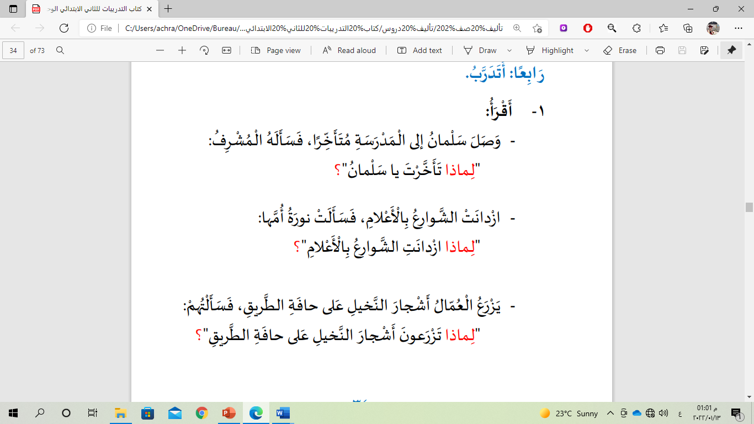
رابعًا: أَتَدَرّبُ.
وزارة التربية والتعليم –الفصل الدّراسّي الثّاني 2021-2022

Slide 9
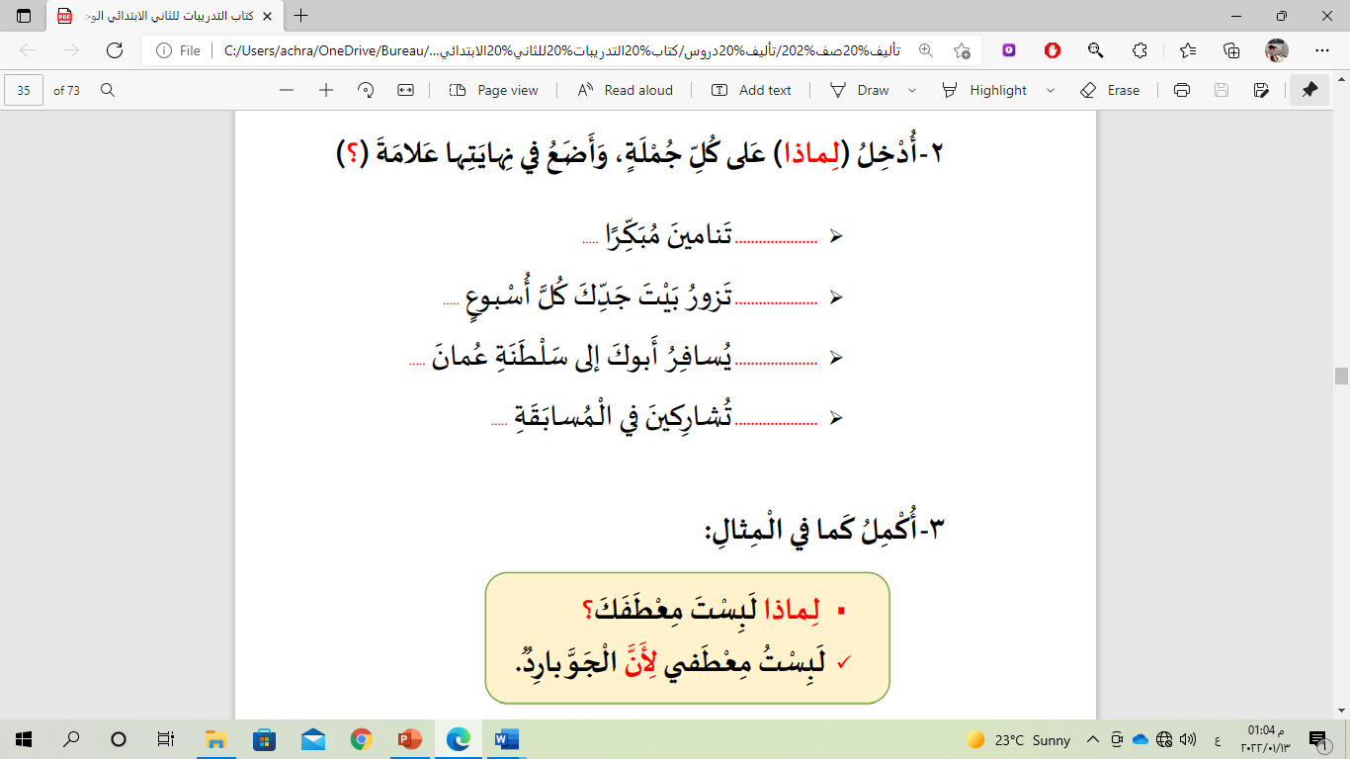
؟
لِـماذا
؟
لِـماذا
؟
لِـماذا
؟
لِـماذا
وزارة التربية والتعليم –الفصل الدّراسّي الثّاني 2021-2022

Slide 10
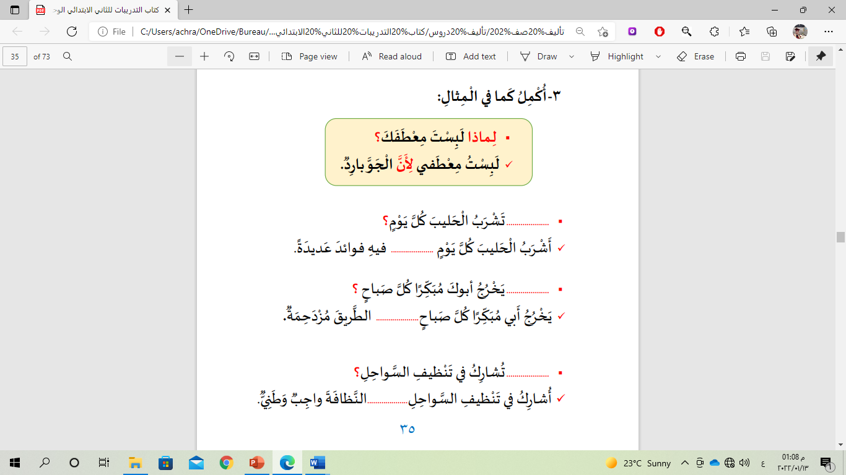
لِـماذا
لِأَنَّ
لِـماذا
لِأَنَّ
لِـماذا
لِأَنَّ
وزارة التربية والتعليم –الفصل الدّراسّي الثّاني 2021-2022

Slide 11
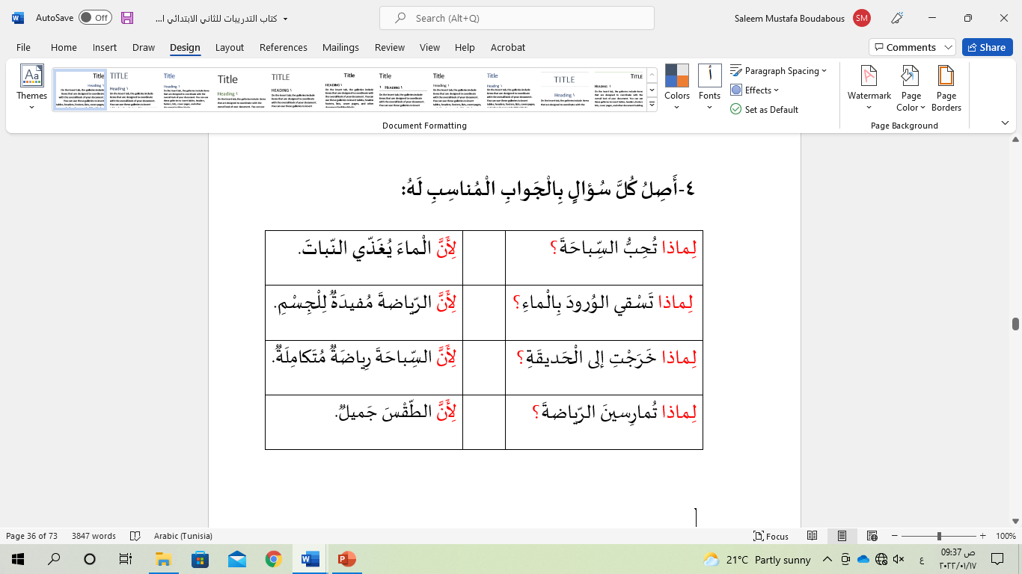
وزارة التربية والتعليم –الفصل الدّراسّي الثّاني 2021-2022

Slide 12
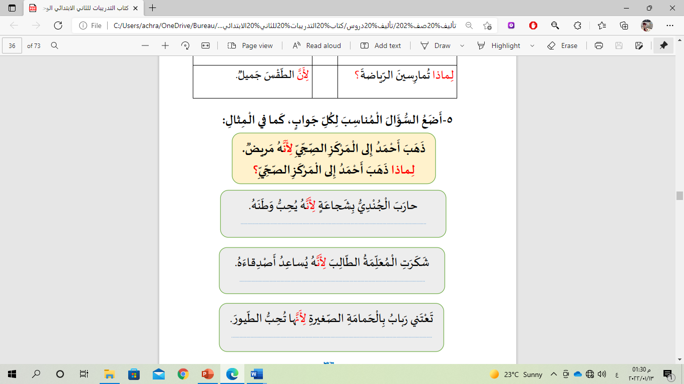
لِـماذا حارَبَ الْجُنْدِيُّ بِشَجاعَةٍ؟
وزارة التربية والتعليم –الفصل الدّراسّي الثّاني 2021-2022

Slide 13
لِـماذا شَكَرَتِ الْـمُعَلِّمَةُ الطّالِبَ؟
لِـماذا تَعْتَني رَبابُ بِالْحَمامَةِ الصَّغيرَةِ؟
وزارة التربية والتعليم –الفصل الدّراسّي الثّاني 2021-2022

Slide 14
انْتَهى الدَّرْسُ
وزارة التربية والتعليم –الفصل الدّراسّي الثّاني 2021-2022

